Slide 1

Команда
LLED
Робот-помощник
Разработчики: Мурашев Леонид (капитан), Овсянников Леонид, Шевцов Егор, Перепухов Денис
Образовательные учреждения: Гимназия №1576, Школа №1973, Школа №1315, Лицей №1550
Тьютор : Бударин Андрей

Slide 2
Актуальность и новизна решений
Вопрос сохранения окружающей среды в благоприятном состоянии для жизни различных элементов биосферы нашей планеты является крайне актуальным. Наш робот является сильно уменьшенной копией той машины, которая сможет помочь в упрощении разрешения данного вопроса.
Цель проекта
Создание робота, способного помочь людям в сохранении текущего состояния природы.

Slide 3
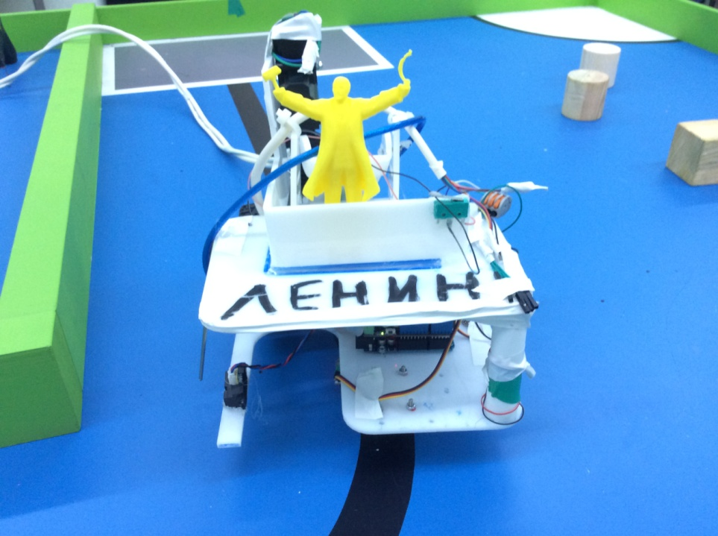
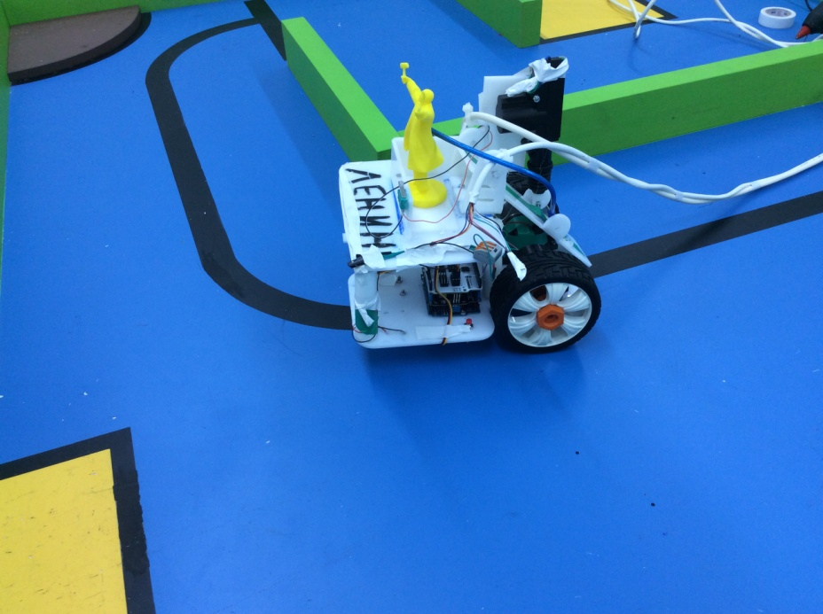
Задачи
Разработка удобного и компактного строения робота
Разработка простых способов выполнения некоторых действий по уборке территории
Написание кода для автономного движения робота (упрощение контроля и перемещения машины)
Реализация поставленных задач

Slide 4
Методы исследования
Жизненный опыт, трехмерное моделирование
Оборудование и ПО
T-Flex CAD
Верстак
3D-принтер
Лазерный резак
Паяльные станции
Сверлильный станок

Slide 5
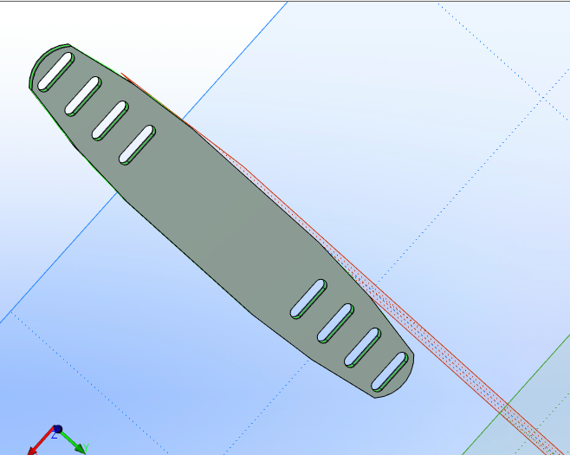
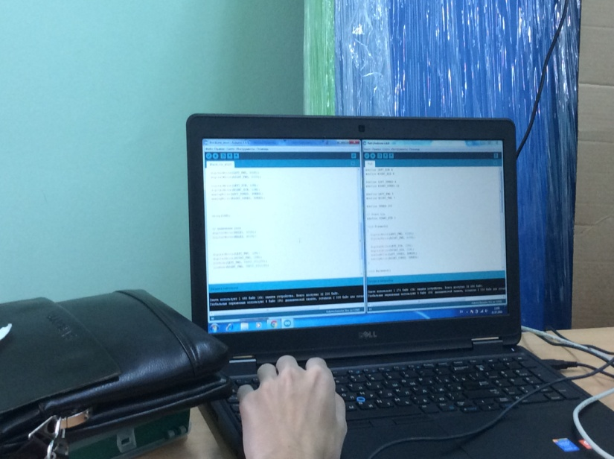
Ход работы
Создание корпуса робота и пульта
Сборка необходимого для испытаний оборудования (подъемный кран, углубление в корпусе и т.д.)
Программирование робота для автономной части.
Сборка пульта, настройка ручного управления

Slide 6
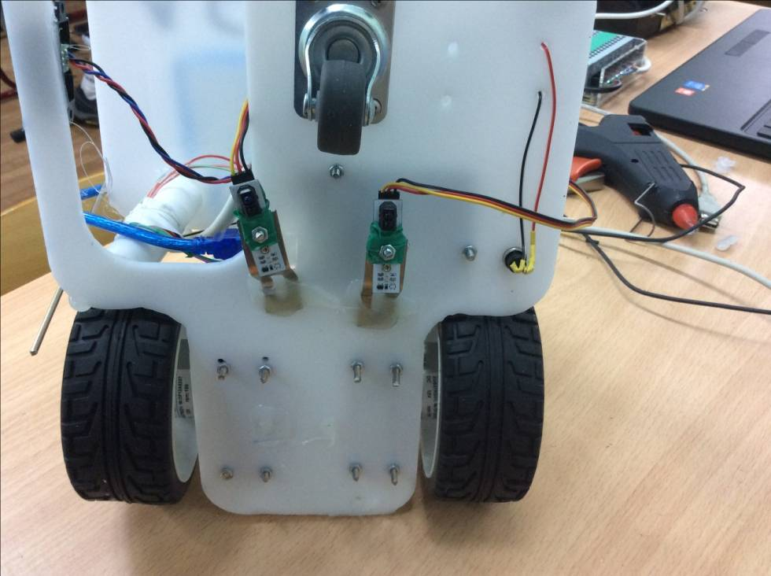
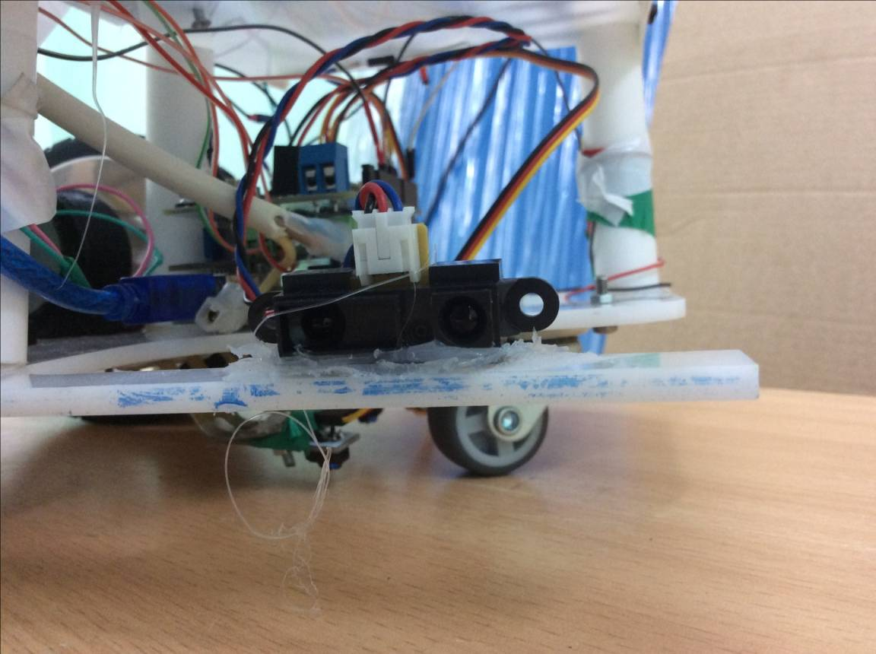
Датчики
Инфракрасный дальномер
Цифровые датчики цвета

Slide 7
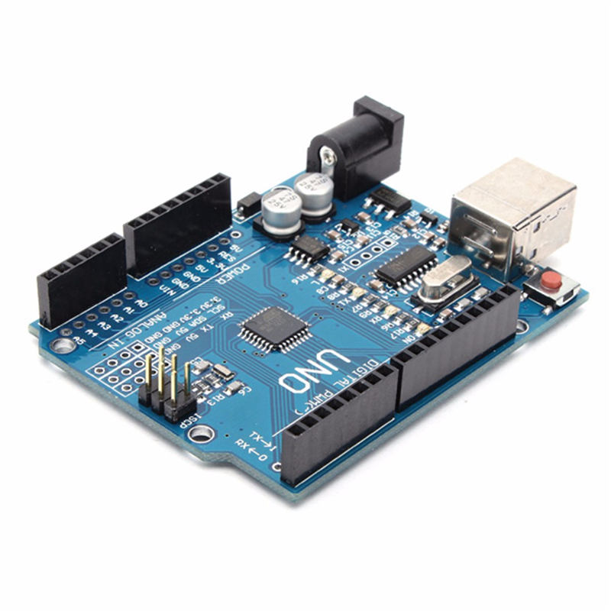
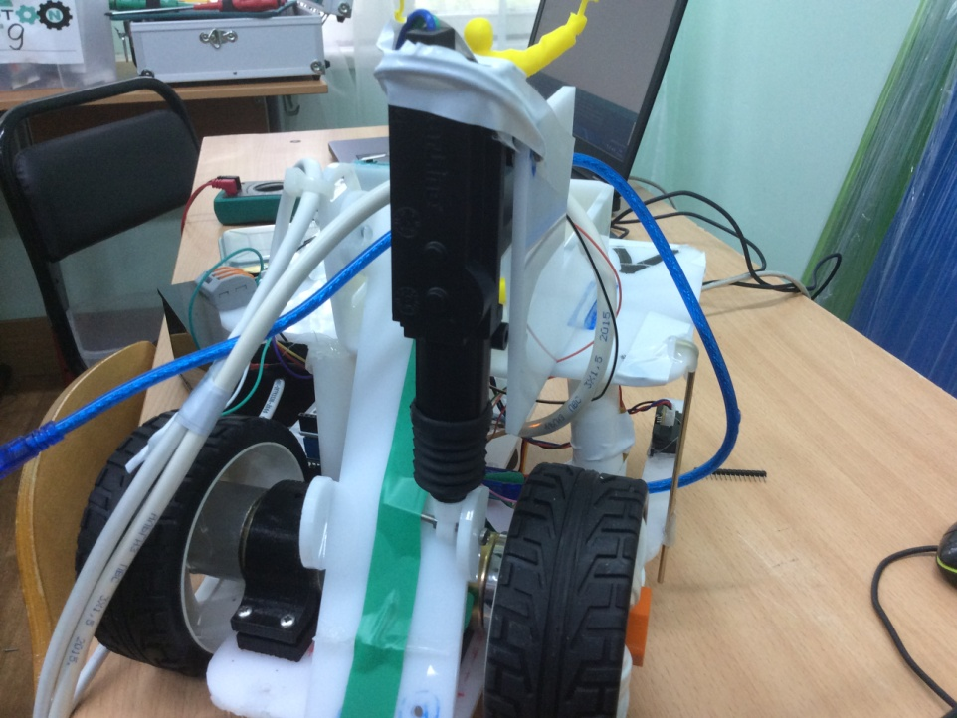
Ультразвуковой дальномер
Микроконтроллеры и механизмы
Ардуино UNO
Электропривод замка дверей

Slide 8


Slide 9
Выполнение поставленных задач
* Ручное управление
Задание №1 – «Уборка территории»
Задание №2 – «Погрузка контейнеров»
Задание №3 – «Складирование»
Задание №4 – «Вывоз контейнеров»
Автономное управление
Задание №5 – «Следование по траектории»
Задание №6 – «Движение по лабиринту»
№ Задания* | Задание №1 | Задание №2 | Задание№3 | Задание №4 | Задание №5 | Задание №6
Баллы

Slide 10
Мурашев Леонид (капитан) занимался написанием кодов для автономного и ручного управления, а так же работал с микроконтроллерами Arduino и прочей электроникой
Овсянников Леонид занимался разработкой конструкции, сборкой робота, и механикой робота
Шевцов Егор учавствовал в процессе разработки конструкции, создавал 3D модели деталей корпуса
Перепухов Денис принимал участие в отладке электронной составляющей робота

